Slide 1



مادَّةُ اللُّغةِ العَربيَّةِ
الثالثة
إعدادي
المال والأعمال
المرحلة 2
عالم الأعمال
الوحدة الثانية
الحصة 2
الأسبوع
الإنتاج الكتابي: إنتاج نص تفسيري (التثبيت والكتابة)
الحصة 3
Notes:
1

Slide 2




أيقونات مخصصة للأستاذ
صفحات خاصة بالأستاذ(ة)
نمذجة المهمة من طرف الأستاذ (شرح بصوت مرتفع)
تعليمات أو شروحات للتلاميذ – خارج إطار النمذجة (بصوت مرتفع)
التذكير بميثاق القسم
تصحيح التمرين المنزلي

Slide 3








أيقونات مخصصة للتلاميذ
يستعمل التلاميذ اللوحات للإجابة
يرفع التلاميذ أيديهم للمشاركة
يستمع التلاميذ للأستاذ بتركيز
يسجّل التلاميذ ما ينبغي تسجيله على دفاترهم
يشتغل التلاميذ في ثنائيات
يشتغل التلاميذ بشكل مستقل
يقوم التلاميذ إلى السبورة

Slide 4







العدة اللازمة
عدة الأستاذ
عدة التلميذ
الحصة ppt
دفتر التلميذ
بطاقة التحضير للحصة
الكراسة

Slide 5
هيكلة الوحدة الديدكتيكية:
الأسبوع الثاني
الأسبوع الأول
………..
الحصة 5
أستمع بتركيز وأفهم: المقاولة وأبعادها المختلفة
الحصة 1
الطلاقة والفهم: كيف تصبح رجل اعمال ناجحا (ح2)
الحصة 5
الحصة 6
الظواهر اللغوية :أسلوب التعليل
الحصة 2
………..
الحصة 6
الإنتاج الكتابي ح 1: إنتاج نص حجاجي (2)
الحصة 7
الحصة 3
الإنتاج الكتابي ح 2: إنتاج نص حجاجي (2)
الحصة 7
أتحدث: التعريف بالمقاولة
………..
الحصة 4
الحصة 8
الحصة 4
دعم وتقويم
الحصة 8
الطلاقة والفهم: كيف تصبح رجل اعمال ناجحا (ح1)
………..
الطلاقة والفهم: كيف أحببت القراءة

Slide 6


هيكلة حصة الإنتاج الكتابي: حصة التثبيت والكتابة
افتتاح الحصة: (النشاط الاعتيادي- التصريح بالأهداف)
1
05 دقائق
النشاط الأول: تفعيل المكتسبات وتطبيقها على نص نموذج
2
15 دقيقة
30 دقائق
النشاط الثاني: كتابة نص حجاجي
3
05 دقائق
اختتام الحصة
4

Slide 7

افتتاح الحصة
8 دقائق

Slide 8

مَرْحَبًا بِكُمْ. هَلْ أَنْتُمْ مُسْتَعِدُّونَ لِنَبْدَأَ حِصَّتَنَا؟ هَيَّا بِنَا لِنَنْطَلِقْ!

Slide 9

نشاط اعتيادي
02 دقائق

Slide 10

النشاط الاعتيادي: أتعرف المناسبات الاحتفالية في المغرب وأشكال الاحتفاء بها
يطلب الأستاذ من المتعلمين التفاعل مع النشاط، والمشاركة في النشاط الاعتيادي

Slide 11

النشاط الاعتيادي: نتدبر الحكمة الآتية
يطلب الأستاذ من المتعلمين التفاعل مع النشاط، والمشاركة في تفسير القولة
أفهم من القولة:
" شرف الإنسان في أن يعمل"
ما يلي:
..................................................................................................................................................................................................................................................

Slide 12

مراقبة إنجاز الواجبات المنزلية
دقيقة واحدة

Slide 13
الآن، دعونا نتحقق معًا من الواجبات المنزلية التي طلب منكم إنجازها، لنتأكد من مدى اجتهادكم وفهمكم للدرس.
يراقب المدرس مدى إنجاز المتعلمين للواجبات المنزلية( يكفي المدرس بعينة من المتعلمين في كل حصة).

Slide 14

من يذكرنا بمعنى هذ الضابط الذي ينبغي الالتزام به داخل الفصل؟
يختار المدرس 3 متعلمين

Slide 15
من يذكرنا بمعنى هذ الضابط الذي ينبغي الالتزام به داخل الفصل؟
يختار المدرس 3 متعلمين
أشارك بنشاط.
أرفع يدي للمشاركة.
أنتبه عندما يتحدث أستاذي، وأصغي بعناية لحديث زملائي وزميلاتي
أنتبه عندما يجيب زملائي

Slide 16

التصريح بالأهداف
دقيقتان

Slide 17

عِندَ نِهَايَةِ هذِهِ الحِصَّةِ، سَتَكُونُونَ قَادِرِينَ عَلَى:
يشرح المدرس أهداف الحصة، والمطلوب من المتعلم في كل هدف.
تطبيق المكتسبات القبلية على نص نموذج.
كتابة نص حجاجي (الكتابة المستقلة).

Slide 18

الممارسة الموجهة الجماعية
النشاط الأول:
تطبيق المكتسبات القبلية على نص نموذج
(15 دقائق)

Slide 19
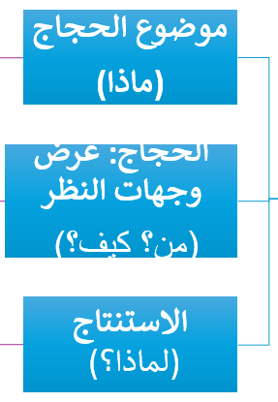
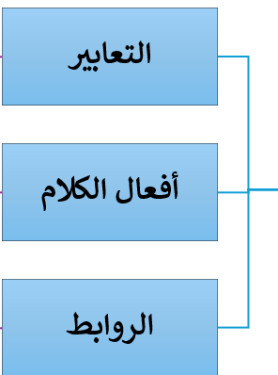
نبدأ أولا، بتفعيل المكتسبات والموارد السابقة، ثم ننتقل إلى تطبيقها على النص النموذج (الكراسة ص. 57)
يوجه المدرس المتعلمين إلى استرجاع المكتسبات القبلية وتفعيلها، معتمدا أسئلة تروم التذكير والتثبيت
❶- العناصر
النص الحجاجي
❸- الموارد

Slide 20
نبدأ أولا، بتفعيل المكتسبات والموارد السابقة، ثم ننتقل إلى تطبيقها على النص النموذج (الكراسة ص. 57)
يعرض المدرس الخطاطة الحجاجية ويوجه المتعلمين إلى تذكر مراحلها والعناصر المميزة لكل عنصر.
المقدمة: تقديم القضية والتعريف بها
العرض: عرض وجهات النظر مدعمة بالحجج والأمثلة وأدوات الإقناع
خطاطة النص الحجاجي
الخاتمة: خلاصة- تأكيد وجهة النظر المؤيدة

Slide 21
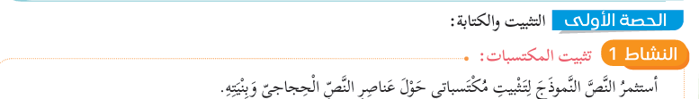
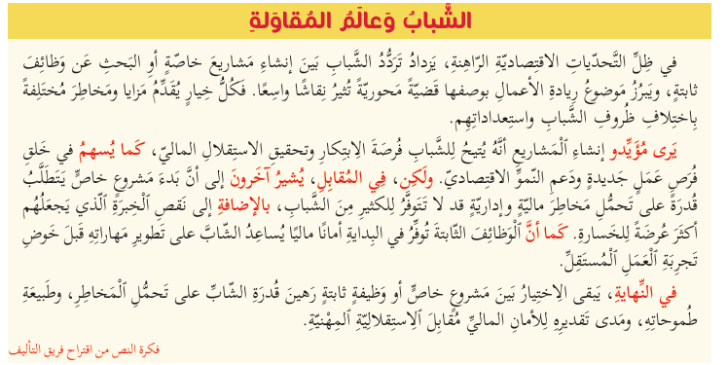
الآن، ننتقل إلى النص النموذج، ونبدأ بالقراءة، وأثناء ذلك حاولوا تحديد عناصر النص الحجاجي
يعرض المدرس النص النموذج ويوجه المتعلمين إلى قراءته ، وتحديد عناصره الحجاجية مستعينا بالجدول المخصص لذلك. (النشاط 1 في الكراسة ص. 57 )

Slide 22
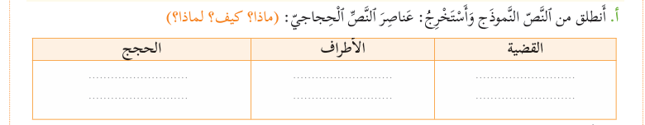
الآن، ننتقل إلى النص النموذج، ونبدأ بالقراءة، وأثناء ذلك حاولوا أن تحددوا عناصر النص الحجاجي
يعرض المدرس النص النموذج ويوجه المتعلمين إلى قراءته ، وتحديد عناصره الحجاجية مستعينا بالجدول المخصص لذلك. (النشاط 1 في الكراسة ص. 57 )
النشاط 1 - أستخراج عناصر النص الحجاجي:

Slide 23
الآن، ننتقل إلى النص النموذج، ونبدأ بالقراءة، وأثناء ذلك حاولوا أن تحددوا عناصر النص التفسيري
يعرض المدرس النص النموذج ويوجه المتعلمين إلى قراءته ، وتحديد عناصره التفسيرية مستعينا بالجدول المخصص لذلك. (النشاط 1 في الكراسة ص. 27 )
النشاط 1 - أستخراج عناصر النص الحجاجي:
عناصر الحجاج
الحجج | الأطراف | القضية
- حجج الطرف المؤيّد للمقاولة: تتيح للشباب فرصة الابتكار. تساعد على تحقيق الاستقلال المالي. تُسهم في خلق فرص عمل جديدة. تدعم النمو الاقتصادي. - يجب حجج الطرف المؤيّد للوظيفة الثابتة إنشاء مشروع يتطلب تحمّل مخاطر مالية وإدارية. نقص الخبرة يجعل الشباب عرضة للخسارة. الوظيفة الثابتة توفّر أمانًا ماليًا في البداية. تساعد على تطوير المهارات قبل خوض تجربة العمل الحر. | الطرف المؤيّد للمقاولة (إنشاء المشاريع) الطرف المؤيّد للوظيفة الثابتة (أو المتحفّظ على المقاولة) | اختيار الشباب بين إنشاء مشروع خاص (المقاولة) أو البحث عن وظيفة ثابتة

Slide 24
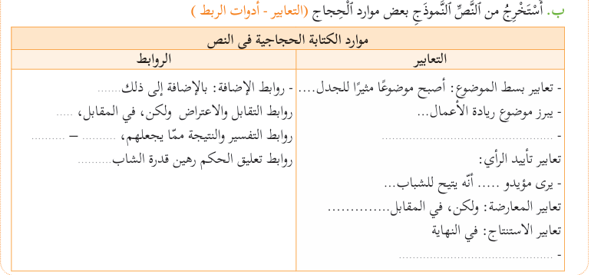
لنعد مرة أخرى إلى النص ونجرد أهم الموارد الموظفة فيه. أمامكم ثلاث دقائق للتفكير وتسجيل الإجابة، قبل أن نصحح ذلك معًا
يوجه المدرس المتعلمين إلى الاشتغال على استخراج أدوات الكتابة الحجاجية من النص، ويواكب اشتغالهم متنقلا بين الصفوف لمعاينة المنجز وتقديم الدعم للمتعثرين (النشاط 2- ص 57)
النشاط2 - استخراج موارد الكتابة الحجاجية:

Slide 25

الممارسة الموجهة: نشتغل جماعيا من أجل تطبيق عناصر النص الحجاجي (انطلاقا من النص النموذج).
يواكب المدرس إجابات المتعلمين، ويطلب تدوينها على السبورة، وبعد تعليل الإجابات والتأكد من صحتها ينقل الجدول إلى كراسة المتعلم أو دفتر الدروس (النشاط 2 ص 57)
يتلقى المدرس الإجابات ويتعهدها بالمواكبة والتعزيز، ويختار نماذج تدون على السبورة..

Slide 26
جيد، بعد الاستماع إلى إجاباتكم واستثمارها في ملء الجدول، إليكم الإجابة النهائية للنشاط.
يواكب المدرس إجابات المتعلمين وينوه بتفاعلهم مع النشاط، وبعد التصويب وتعليل الإجابات والتأكد من صحتها، يقدم التغذية الراجعة المناسبة، ثم يطلب نقل الجدول إلى كراسة المتعلم أو دفتر الدروس (النشاط 2 ص 57)
النشاط2 - استخراج موارد الكتابة التفسيرية:
موارد الكتابة الحجاجية
الروابط | التعابير
- روابط الإضافة: - بالإضافة إلى ذلك- كما واو العطف: روابط التقابل والاعتراض: - ولكن، في المقابل- - في النهاية (انتقال نحو خلاصة بعد موقفين متقابلين) - روابط التفسير والنتيجة: (ممّا… (سببية غير مباشرة: (ممّا يجعلهم – ممّا يساهم – ممّا يسمح…) - روابط الشرط وتعليق الحكم: رهين قدرة الشاب… بِاختلاف ظروف الشباب..... | تعابير بسط الموضوع: - أصبح موضوعًا مثيرًا للجدل ...-- في ظِلِّ التحدّيات الاقتصادية الراهنة- يَزدادُ تردّد الشباب بين… - يبرز موضوع ريادة الأعمال كقضيّة محورية…- كلّ خيار يقدم مزايا ومخاطر مختلفة…- تعابير تأييد الرأي: - يرى مؤيدو إنشاء المشاريع أنّه يتيح للشباب… - يسهم في خلق فرص عمل جديدة - - يدعم النمو الاقتصادي… تعابير المعارضة: - ولكن، في المقابل…-- يشير آخرون إلى أن…-- قد لا تتوفر للكثير من الشباب…-- يجعلهم أكثر عرضة للخسارة… تعابير الاستنتاج: في النهاية…- - يبقى الاختيار رهين قدرة الشاب… - مدى تقديره للأمان المالي مقابل الاستقلالية المهنية…
الوظيفة
تُستعمل الروابط لتنظيم أفكار النص وربط أجزائه بشكل متماسك.
تعابير مركّبة تساعد على بسط الرأي والدفاع عنه بالحجج.

Slide 27




النشاط الثاني:
كتابة نص حجاجي
30 دقيقة

Slide 28

) الممارسة المستقلة(
30 دقائق

Slide 29

بعد تثبيت مكتسباتنا حول النص الحجاجي وعناصره وخطاطته، باستثمار أسئلة موجهة، نمر الآن إلى التدرب على كتابة نص حجاجي انطلاقا من المهمة النهائية، والوضعية المقترحة لإنجاز
يدعو المدرس المتعلمين إلى الانتباه ويقدم لهم الوضعية ويشرح المهمة بالتدقيق:
المهمة النهائية: إنتاج نص حجاجي (2)
التعليمة: أنتجُ نصًّا حجااجيًّا مِنِ اثنيْ عَشَرَ سَطراً، أناقشُ فيهِ قضيّةً تتباين حولها المواقف. مدعما موقفي بالحجج اللازمة. مُسْتَثْمِراً الْمُعْجَمَ وَالتَّعابيرَ وَأَفْعالَ الْكَلامِ وَالظَّواهِرَ اللُّغَوِيَةَ الْمُكْتَسَبةَ.

Slide 30
يفكك المدرس مكونات المهمة موضحا: المطلوب والموضوع والموارد، ويشرح كل عنصر على حدة.
لنتعرف مكونات المهمة وعناصرها: إنتاج نص حجاجي
المطلوب
إنتاج نص حجاجي
الموضوع
الدفاع عن رأي إزاء قضية
اعتماد الحجج
الموارد
المعجم
التعابير
أفعال الكلام
الروابط
(12 سطرا)
المهمة

Slide 31
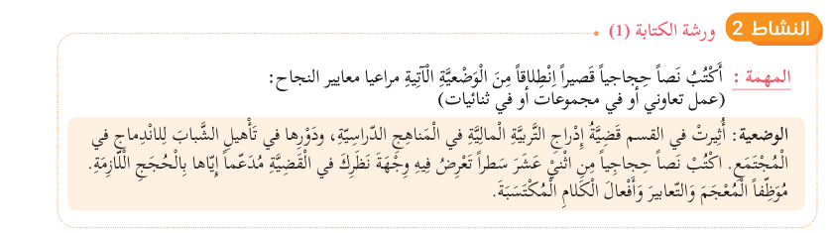
بعد تثبيت مكتسباتنا حول النص الحجاجي وعناصره وخطاطته، باستثمار أسئلة موجهة، نمر الآن إلى التدرب على كتابة نص حجاجي، انطلاقا من المهمة النهائية، والوضعية المقترحة لإنجاز
يدعو المدرس المتعلمين إلى الانتباه ويقدم لهم الوضعية ويشرح المهمة بالتدقيق:

Slide 32
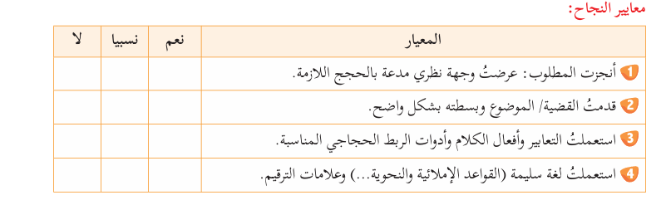
الكتابة المستقلة: أنجز المطلوب مستحضرا معايير النجاح
يوجه المدرس التلاميذ إلى استحضار معايير النجاح أثناء الإنجاز.
أنجز المطلوب محترما معايير النجاح.

Slide 33
أمامكم عشرون دقيقة لإنجاز المطلوب منكم، احترموا معايير النجاح:
فترة للتحضير

Slide 34
الكتابة المستقلة: الآن، تشتغلون فرديا على كتابة نص حجاجي، انطلاقا من وضعية الكتابة الواردة في ص 58 من الكراسة. أمامكم (20 دقيقة)
يوضح المدرس المطلوب ويدققه، ويحرص على مواكبة الإنجاز بالتجول بين الصفوف لتقديم الدعم لمن يحتاجه. ويحرص على ضبط الوقت لتخصيص فترة للاستماع إلى عينة من إنتاج التلاميذ حسب ما يسمح به الزمن، وتقديم تغذية راجعة حوله (يمكن للتقاسم أن يتم بشكل شفهي دون تدوين على السبورة)
الإنجاز
..........................................................................................................................................................................................................................................................................................................................................................................................................................................................................................................................................................................................................................................................................................................................................................................................

Slide 35


انقضت المدة المخصصة لإنجاز المهمة( 20 دقيقة).
ينبه المدرس إلى انتهاء مدة الإنجاز، ويوجه متعلميه إلى الخطوة الموالية المتعلقة بالتصحيح، ويخصص لها مدة عشر دقائق، وينوه بانضباط المتعلمين وجديتهم

Slide 36


لنستمع إلى إجابتكم.
يعلن المدرس نهاية المدة المخصصة للنشاط، ثم يستمع إلى عينة من إنتاجات التلاميذ، ويحث المتعلمين على تعليل اختياراتهم، متوخيا خلق تفاعل صفي بطرح سؤال: ما رأيكم في إنتاج زميلكم.

Slide 37
ورشة الكتابة: البناء المستقل
يختار المدرس عينة للقراءة والتصويب، فيختار نموذجا يدون على السبورة و يدعو باقي التلاميذ إلى إبداء الرأي، وبعد تقديم التغذية الراجعة وتجويد المنتج والتنويه بالعمل وبالانخراط الفعال لجماعة الفصل، يطلب تصحيح الانتاجات وتعديلها في ضوء توصيات التصحيح والتغذية الراجعة.
يواكب المدرس الإجابات ويتعهدها بالتصويب والتعزيز..

Slide 38

اختتام الحصة
5دقائق

Slide 39
من يذكرني بالهدف من درس اليوم؟
يوجه المدرس المتعلمين إلى التذكير بالهدف من الحصة ونمط الكتابة موضوع التدرب.
1- الهدف من درس اليوم هو:
  - تطبيق المكتسبات القبلية على نص نموذج؛
  - التدرب على كتابة نص حجاجي قصير.

Slide 40
ماذا تعرفنا خلال الحصة؟
يطلب المدرس من المتعلمين التذكير بأهم أنشطة الحصة بالتدرج ..
تطبيق المكتسبات:
على نص نموذج
تفعيل المكتسبات القبلية حول كتابة نص حجاجي:
كتابة نص حجاجي قصير:
مقدمة- عرض- خاتمة

Slide 41

النشاط المنزلي / التحضير لورشة الكتابة:
يقرأ المدرس الوضعية ويطلب من أحد التلاميذ قراءتها، ثم يشرح المطلوب ويوضح التعليمة ويدققها، ويطلب منهم الاستئناس بخطوات الكتابة المثبتة في الصفحة 58 من الكراسة .
المهمة النهائية: إنتاج نص حجاجي (2)

Slide 42
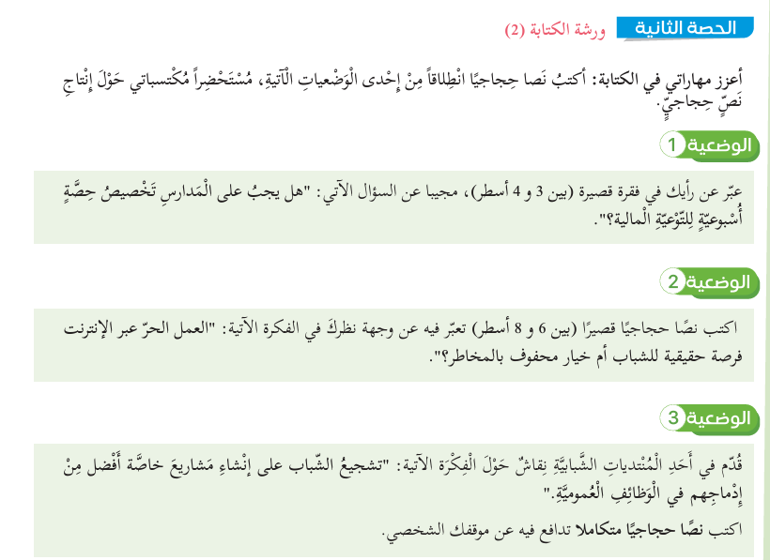
النشاط المنزلي: التحضير لورشة الكتابة 2 (وضعيات الكتابة ص 58)
يوجه المدرس المتعلمين إلى التحضير لورشة الكتابة 2 باختيار وضعية ووضع تصميم لها مستأنسين بخطوات الكتابة المكتسبة خلال هذه الحصة.
الاستعداد لورشة الكتابة 2

Slide 43

وَصَلْنَا إِلَى نِهَايَةِ ٱلْحصَّةِ. لَا تَنْسَوْا مُرَاجَعَةَ دُرُوسِكُمْ، وَإِنْجَازَ وَاجِبَاتِكُمْ.
………..
أستعد لورشة الكتابة
إلى الحصة القادمة!

